Slide 1
Zahlenrätsel
- Einführung in Scratch

Slide 2
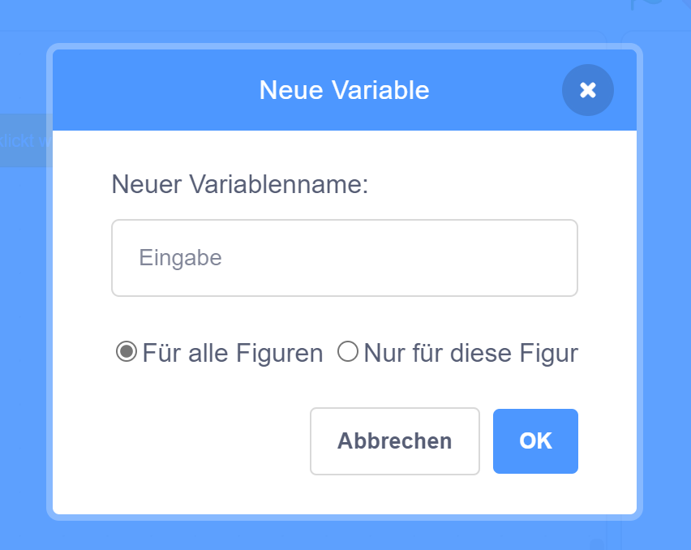
Wie geht es?
Erstellen einer Variablen

Slide 3
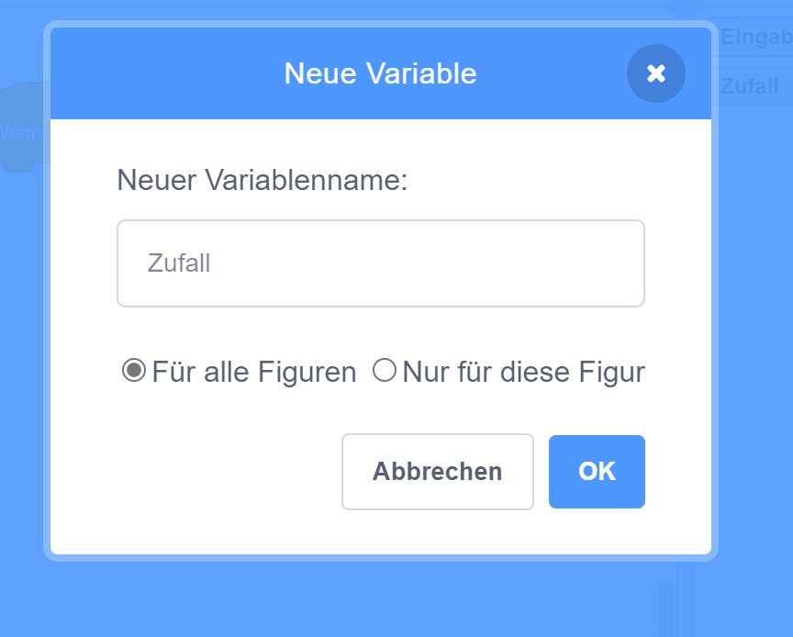
Wie geht es?
Umbenennen der Variablen in «Zufall »

Slide 4
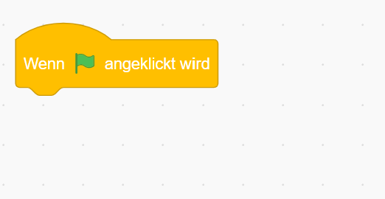
Wie geht es?
Beginn des Algorithmus

Slide 5
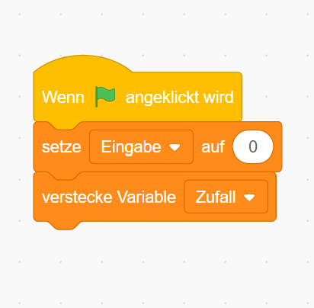
Wie geht es?
Startpunkt auf 0 setzen
Verstecken der Variablen

Slide 6
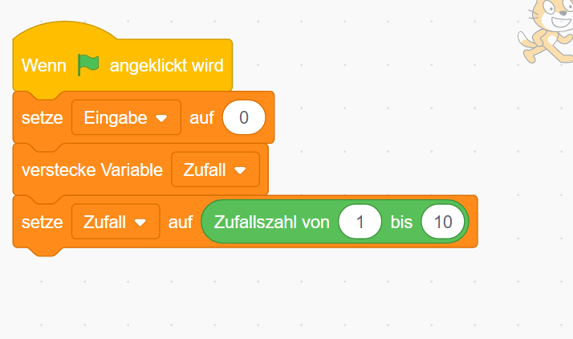
Wie geht es?
Definieren eines Zahlenbereichs

Slide 7
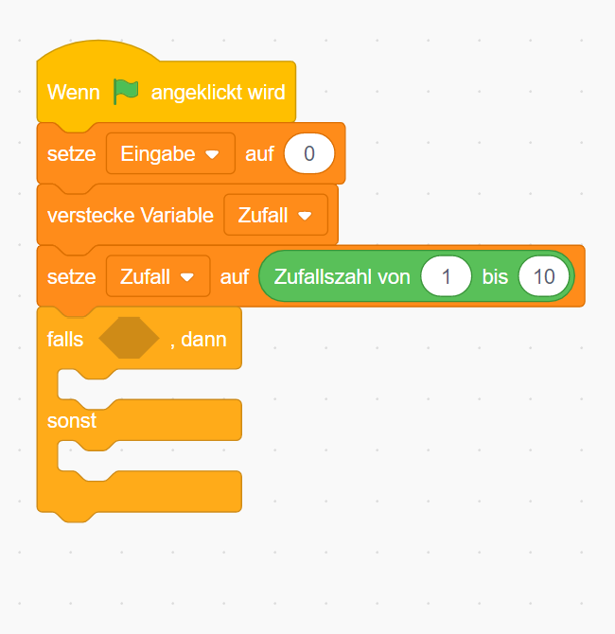
Wie geht es?
Einfügen der « wenn dann sonst » Bedingung
Als Wahl zwischen 2 Möglichkeiten

Slide 8
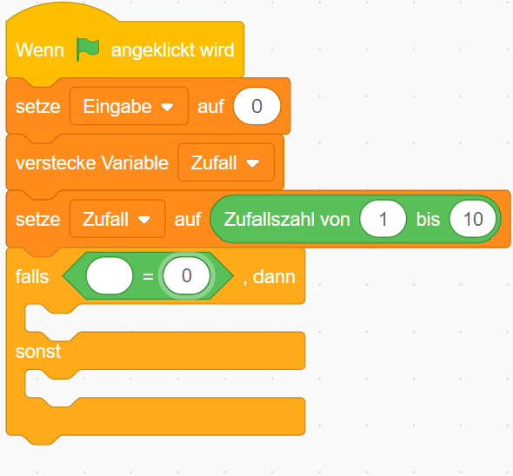
Wie geht es?
Bedingung einsetzen

Slide 9
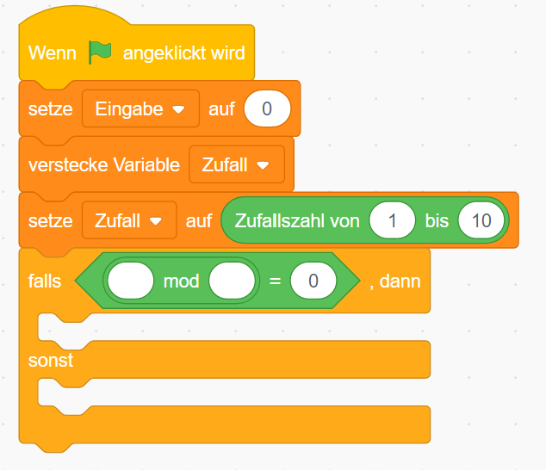
Wie geht es?
Modulo Rechnen
Als Rechnen mit Rest

Slide 10
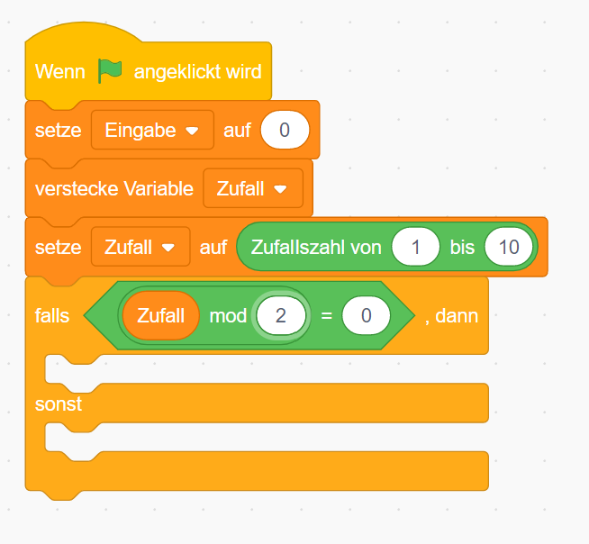
Wie geht es?
Variable und Modulo wählen

Slide 11
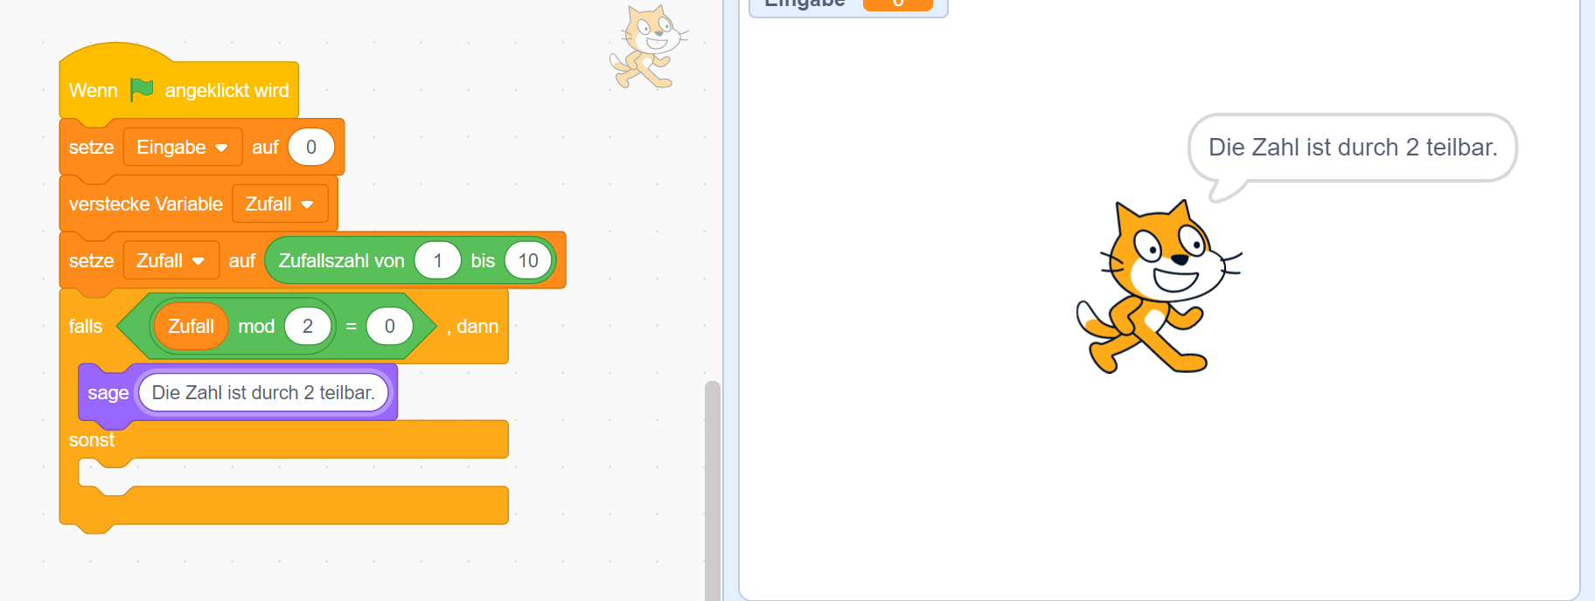
Wie geht es?
Aussage der Katze definieren

Slide 12
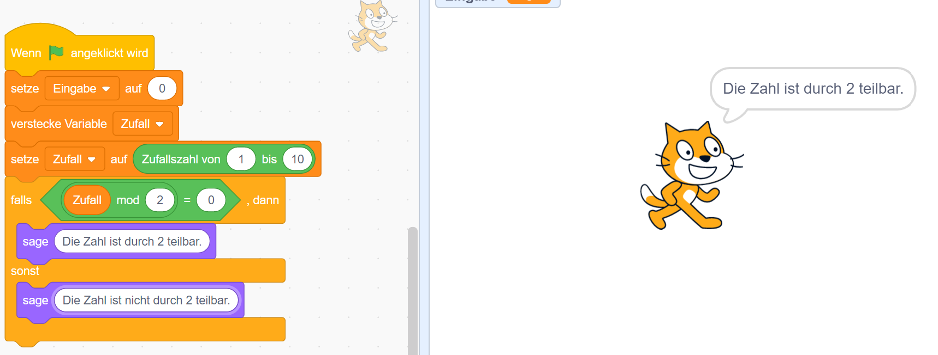
Wie geht es?

Slide 13
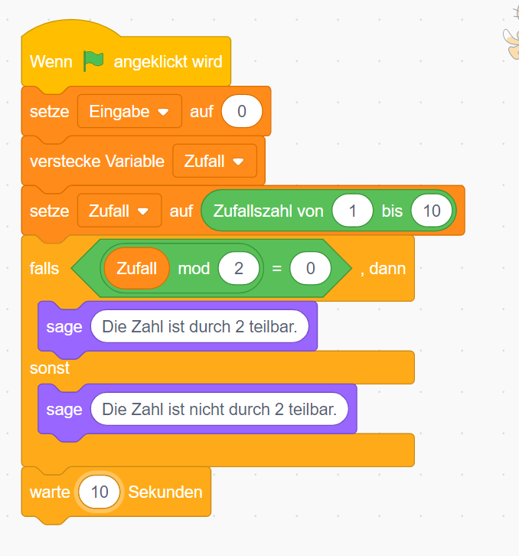
Wie geht es?
Einfügen einer Pause
Variieren der Wartezeit in sec

Slide 14
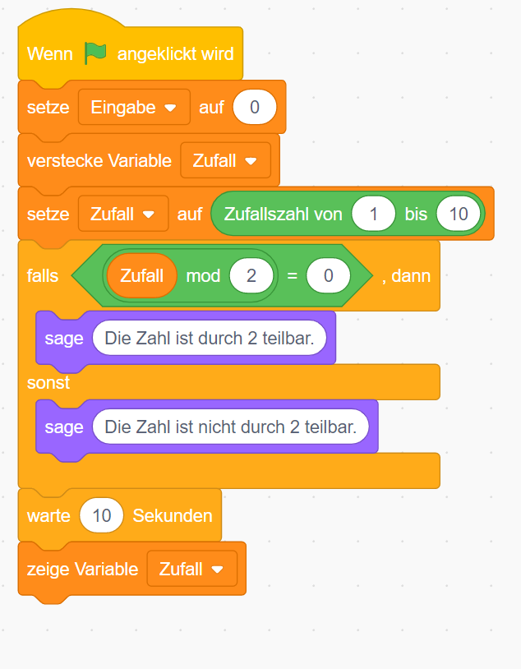
Wie geht es?
Anzeigen der Variablen

